Slide 1
Procédés de séparation Fait par Éloïse Bisson

Slide 2
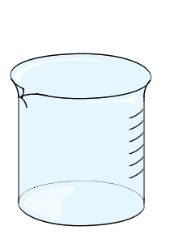
Sédimentation
Laisser reposer surnageant
Mélange hétérogène résidu

Slide 3
Décantation
résidu
Tige de verre
Transvider le liquide
Mélange hétérogène
bécher

Slide 4
Filtration
Fabrique un papier filtre
Papier filtre
Entonnoir
erlemmeyer
Résidu
filtrat
Mélange homogène
Videer le mélnge à travers le filtre

Slide 5
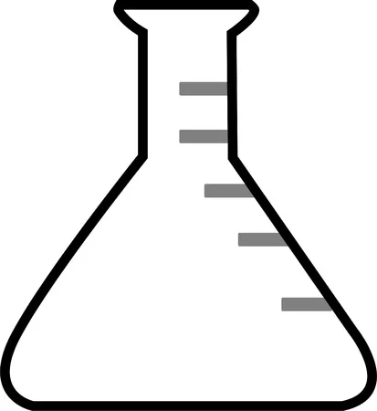
Évaporation
Solide
Subtance pure
saluté

Slide 6
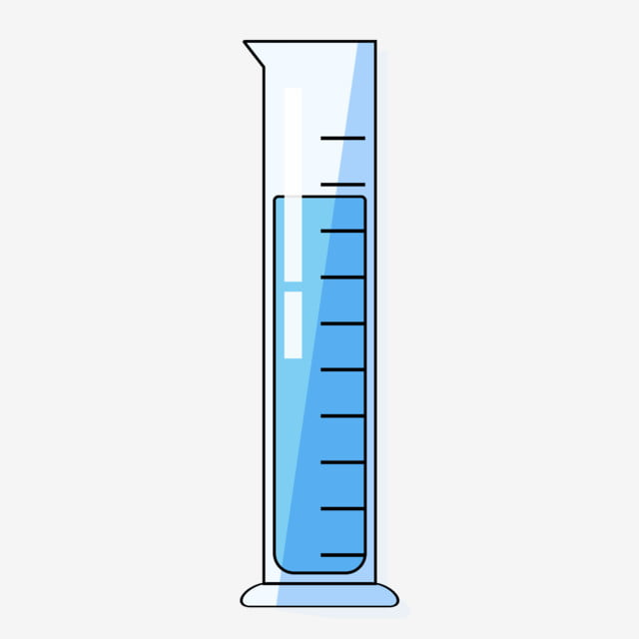
Distillation
Mélange homogène
Éprouvette tube
Substances pures
Bécher
Glace
Plaque chauffante
erlemeyer

